Slide 1


FACULTAD DE INGENIERÍA ELECTRÓNICA
INGENIERÍA ELECTRÓNICA
Notes:
Tiempo: 5 s.

Slide 2

SISTEMA COLABORATIVO DE ROBOTS
MÓVILES PARA ASISTENCIA DE
ORIENTACIÓN EN ENTORNOS INTERIORES
CON MÚLTIPLES PISOS
ESTUDIANTES:
Santiago Hernández Ávila
Jonny Alejandro Mejía León
DIRECTOR: Ing. Armando Mateus Rojas, MSc.
LÍNEA: Robótica e Inteligencia Computacional
1
Vinculado al grupo de investigación: GED
Notes:
Tiempo: 20 s. Título del proyecto, autores y director. El trabajo pertenece al grupo GED, en la línea de Robótica e Inteligencia Computacional.

Slide 3

CONTENIDO
Agenda
Introducción
Planteamiento del problema
Objetivos
Marco referencial
Desarrollo
Resultados
Conclusiones
Trabajos futuros
Referencias bibliográficas
2
Anexos
Notes:
Tiempo: 15 s. Orden de la presentación: el problema y los objetivos, el marco referencial, el desarrollo del sistema, los resultados de las dos campañas, las conclusiones y los trabajos futuros.

Slide 4
INTRODUCCIÓN
3
Notes:
Tiempo: 3 s.

Slide 5

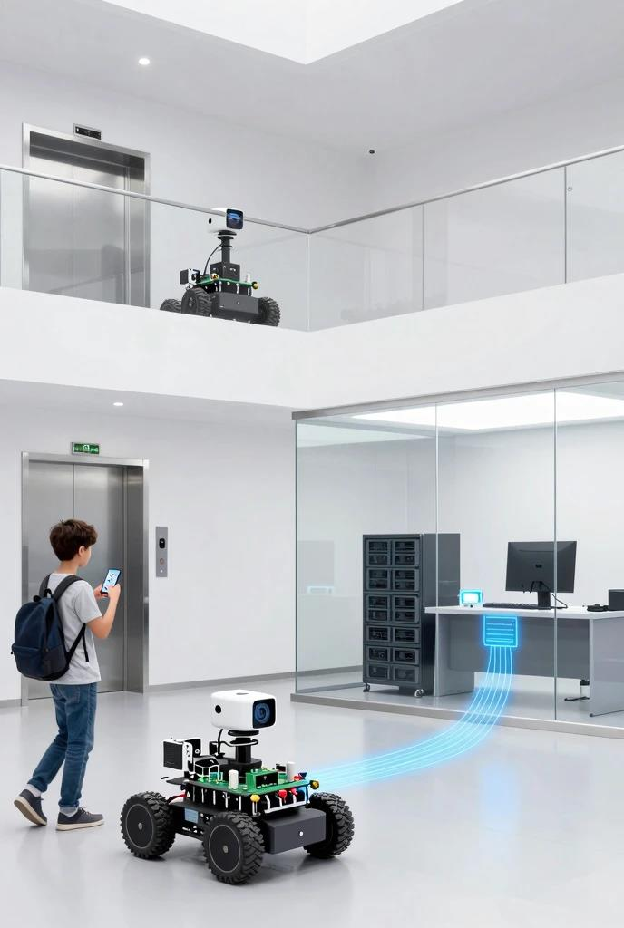
Introducción
Orientarse en un edificio desconocido es difícil
La escalera corta la continuidad del recorrido
Con un solo robot, cambiar de piso resulta caro
Dos agentes, uno por piso, se relevan en la escalera
Plataforma AWS DeepRacer y ROS 2, evaluada en simulación con 30 misiones y en el edificio Catalayud con 10
Fuente: Imagen generada con IA
4
Notes:
Tiempo: 50 s. Orientarse en un edificio desconocido exige construir un mapa mental, y la escalera es el punto donde esa representación deja de servir (Jiménez Muñoz, 2024). Los trabajos que llevan un robot de un piso a otro lo hacen con hardware: mecanismos para subir escaleras o la integración con el ascensor (Kim et al., 2024; Song et al., 2024). Eso encarece la plataforma y obliga a intervenir el edificio. La propuesta usa dos agentes, uno por piso: el usuario cambia de piso por su cuenta y el agente del otro piso lo recibe. El cambio de piso pasa a ser un problema de coordinación, y ese traspaso, el relevo, es el aporte del proyecto. Se evaluó en simulación y en el edificio Catalayud.

Slide 6
PLANTEAMIENTO DEL
PROBLEMA
5
Notes:
Tiempo: 3 s.

Slide 7
Planteamiento del problema
Reto en la verticalidad
Desafío de la navegación humana
¿Cómo asistir la orientación de usuarios dentro de entornos interiores con múltiples pisos utilizando sistemas robóticos?
Barreras en sistemas con agente único
Limitaciones económicas y tecnológicas
6
Notes:
Tiempo: 50 s. Orientarse exige construir y actualizar una representación mental del espacio, y en un edificio de varios pisos el cambio de nivel rompe la continuidad del recorrido. La robótica colaborativa tiene una teoría de asignación de tareas aceptada desde Gerkey y Matarić (2004), pero la mayoría de sus desarrollos se evaluó en una sola planta (Nair, 2024). Resolver el cambio de piso con un solo robot exige subir escaleras o intervenir el ascensor, como hacen Song et al. (2024) con dispositivos conectados en la cabina: más costo de hardware y obras en el edificio. De ahí la pregunta problema.

Slide 8
OBJETIVOS
7
Notes:
Tiempo: 3 s.

Slide 9

Objetivo general
Implementar un sistema colaborativo de dos robots móviles terrestres para la guía coordinada y eficiente de asistencia a visitantes en entornos interiores con múltiples pisos, mediante comunicación inter-robot, asignación dinámica de tareas y una interfaz móvil de interacción usuario-robot.
8
Notes:
Tiempo: 20 s. Lectura del objetivo general, tal como lo aprobó el anteproyecto.

Slide 10
Objetivos específicos
1
Modelar la arquitectura funcional del sistema colaborativo de dos robots móviles, definiendo requerimientos, escenarios de operación con múltiples pisos, estrategia de asignación de tareas y esquema de comunicación inter-robot.
2
Desarrollar una plataforma robótica móvil basada en dos vehículos tipo DonkeyCar, integrando los módulos de locomoción, sensado, procesamiento y comunicación necesarios para la operación colaborativa en entornos interiores.
3
Programar una interfaz móvil para interacción humano-robot (HRI) basada en la selección de localizaciones de interés de origen y destino.
4
Evaluar el desempeño del sistema mediante pruebas experimentales en un entorno interior controlado, utilizando métricas como tiempo de respuesta, tiempo de asignación de robot, tasa de éxito en la entrega de asistencia y continuidad del servicio entre niveles.
9
Notes:
Tiempo: 40 s. Los cuatro objetivos específicos del anteproyecto, transcritos sin cambios: la arquitectura funcional, la plataforma con los dos agentes, la interfaz y la evaluación experimental con las cuatro métricas. El segundo nombra el DonkeyCar; la plataforma final fue el AWS DeepRacer, y el cambio se explica en el recorrido del trabajo.

Slide 11
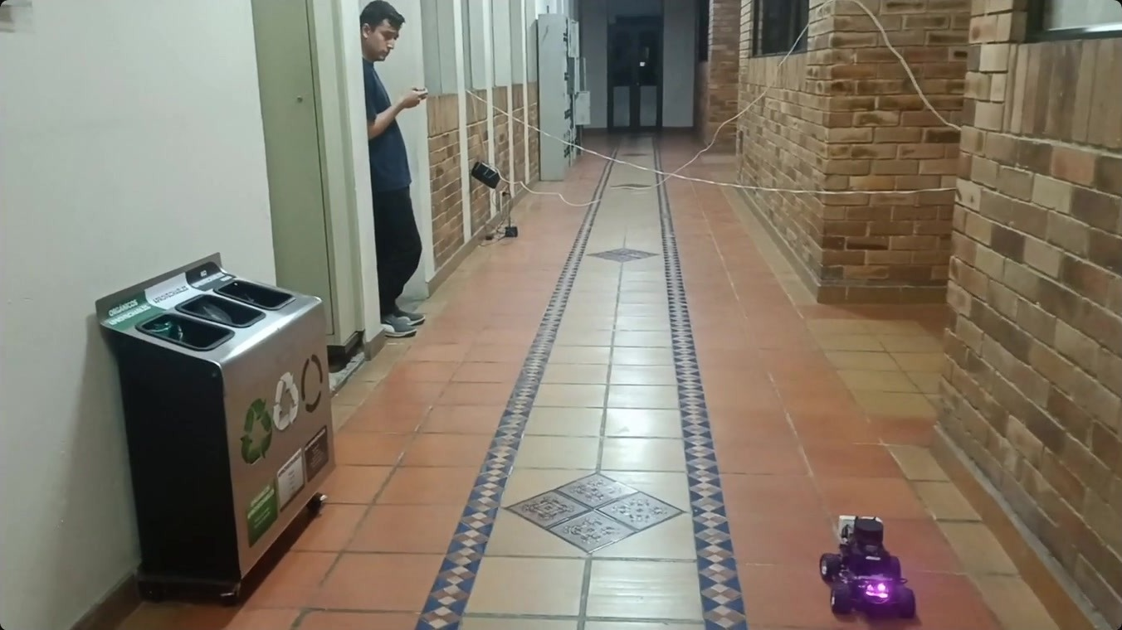
Alcance
ALCANCE DEL SISTEMA
✔
Desarrollo de una prueba de concepto funcional
✔
Implementación con dos agentes colaborativos, uno por piso
✔
Operación en entorno interior controlado, una misión a la vez
✔
Guía de usuarios entre pisos mediante relevo, sin que ningún agente cruce de piso
Una persona sigue al agente del piso 4 en el edificio Catalayud, 16 de octubre de 2026. Fuente: Elaboración propia
✔
Validación mediante pruebas experimentales en simulación y con los agentes físicos
10
Notes:
Tiempo: 30 s. El alcance del sistema: una prueba de concepto con dos agentes, uno por piso, que se relevan en la escalera sin que ninguno cruce de nivel; una misión a la vez, en interiores y en condiciones controladas. Los agentes no accionan puertas ni ascensores y no transportan carga. La foto es de la campaña del 16 de octubre: una persona sigue al agente del piso 4.

Slide 12
MARCO REFERENCIAL
11
Notes:
Tiempo: 3 s.

Slide 13
Antecedentes
Línea | Lo que se toma de ella | Supuesto que no se comparte
Robots guía Burgard et al. (1999); Guerreiro et al. (2019); Jiménez Muñoz (2024) | La integración de navegación e interacción; la localización de Monte Carlo | Un solo robot acompaña todo el recorrido
Navegación en interiores Macenski et al. (2020) | El flujo de mapa, localización y planificación sobre ROS 2 (Nav2) | Ninguno: se adopta, adaptado a la cinemática del agente
Coordinación multirrobot Gerkey y Matarić (2004); Srivastava et al. (2025) | La taxonomía de asignación; la planificación con relevos | Lo que se traspasa puede esperar sin límite
Movilidad entre pisos Kim et al. (2024); Song et al. (2024) | El mapa por piso unido por un punto de transición | El robot cruza de nivel
Distribución del cómputo Malavolta et al. (2023) | La navegación a bordo y la coordinación en un nodo central | Ninguno
Aporte: ningún agente atraviesa la zona de transición. La continuidad entre pisos se obtiene con comunicación entre agentes, y no con mecanismos para escaleras ni con la intervención del ascensor.
12
Notes:
Tiempo: 50 s. De los robots guía se toma la integración de navegación e interacción; RHINO operó seis días en un museo en 1997. De la navegación en interiores, el flujo de Nav2 sobre ROS 2. De la coordinación multirrobot, la taxonomía de asignación y la planificación con relevos, donde lo que se traspasa es un paquete que puede esperar; una persona no puede, y por eso el relevo incluye una confirmación con plazo. De la movilidad entre pisos, el mapa por piso unido por un punto de transición; allí el robot cruza de nivel. La combinación nueva es resolver la discontinuidad entre pisos sin que ningún agente la atraviese.

Slide 14
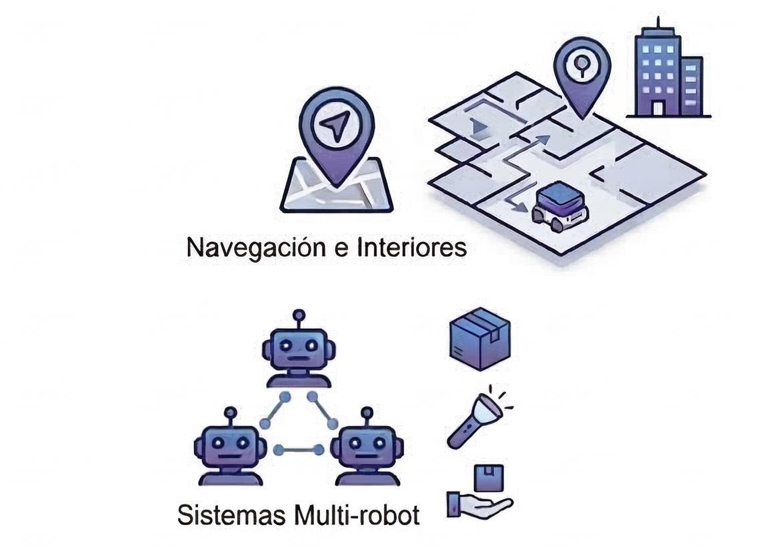
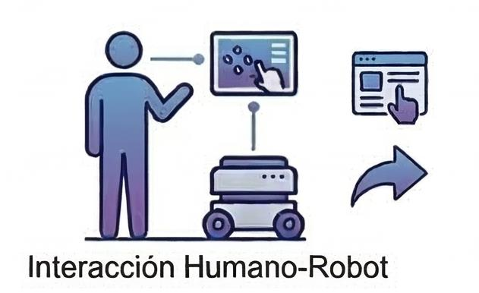
Marco teórico
Fundamentos teóricos
Asignación de tareas y coordinación
Asignación ST–SR–IA (Gerkey y Matarić, 2004)
Relevo: dependencias entre agendas (Korsah et al., 2013)
Comunicación con ROS 2 (Macenski et al., 2022)
Navegación de un vehículo tipo automóvil
A* híbrido y caminos de Reeds-Shepp (Dolgov et al., 2010)
Regulated Pure Pursuit (Macenski et al., 2023)
AMCL con odometría del láser (Jaimez et al., 2016)
Pasillo uniforme: avance no observable (Zhang et al., 2016)
Interacción y evaluación
rosbridge para el navegador (Crick et al., 2017)
Intervalo de Wilson (1927) para la tasa de éxito
Falsabilidad de cada criterio (Popper, 1959)
Norma ASTM F3244-21 para la demostración física
Fuente: Imagen generada con IA
13
Notes:
Tiempo: 50 s. En la taxonomía de Gerkey y Matarić, la asignación del sistema es ST–SR–IA: cada agente hace un tramo a la vez, cada tramo lo hace un solo agente y la decisión se toma al llegar la solicitud. El relevo acopla las agendas de los dos agentes, que es la clase XD de Korsah et al. ROS 2 se comunica sobre DDS, un estándar de comunicación de datos en tiempo real. Un vehículo tipo automóvil no gira sobre su eje; por eso se usan el A* híbrido con caminos de Reeds-Shepp y el controlador Regulated Pure Pursuit. La localización AMCL usa la odometría del láser, que en un pasillo uniforme no registra el avance. La evaluación usa el intervalo de Wilson, la falsabilidad de cada criterio y la norma ASTM F3244-21.

Slide 15
Marco legal y ambiental
Marco legal
Marco ambiental
CONPES 3975: Política Nacional para la Transformación Digital e Inteligencia Artificial
CONPES 4069: Política Nacional de Ciencia, Tecnología e Innovación
Los agentes no accionan puertas ni ascensores, no transportan carga y no cruzan la zona de transición
Equipo institucional que ya existía: el proyecto no compró los agentes
Baterías pequeñas: una sesión de campo gasta una fracción de su carga
Las baterías de polímero de litio van a los canales de disposición de residuos electrónicos
14
Notes:
Tiempo: 20 s. El proyecto se enmarca en los CONPES 3975 y 4069, que piden a la academia prototipos con herramientas de la Cuarta Revolución Industrial. El alcance excluye que los agentes interactúen mecánicamente con el edificio. El impacto ambiental es mínimo: equipo institucional que ya existía y baterías que van a los canales de residuos electrónicos.

Slide 16
DESARROLLO
15
Notes:
Tiempo: 3 s.

Slide 17
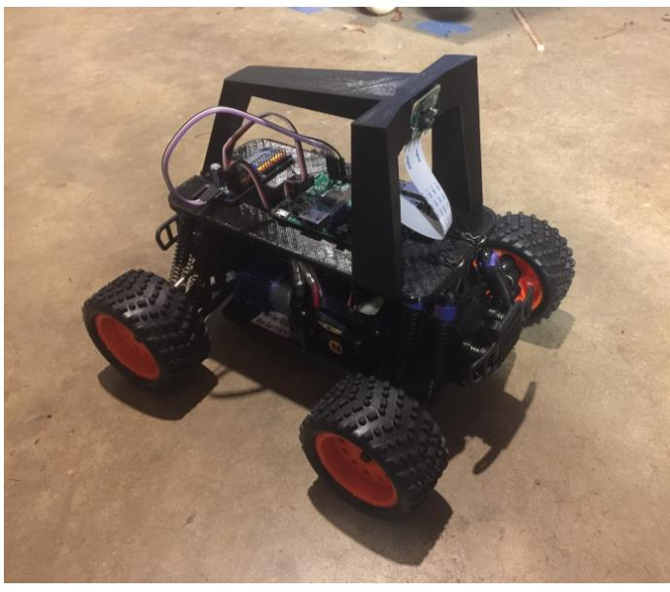
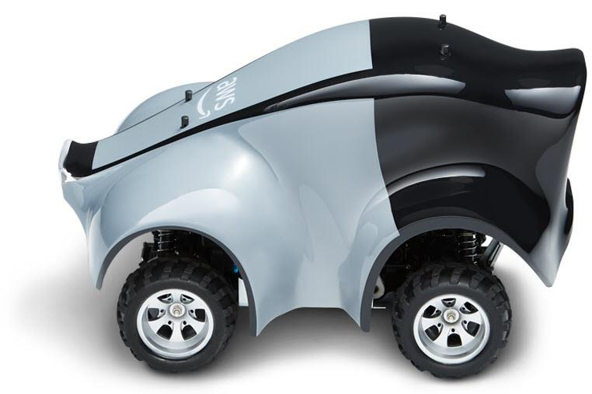
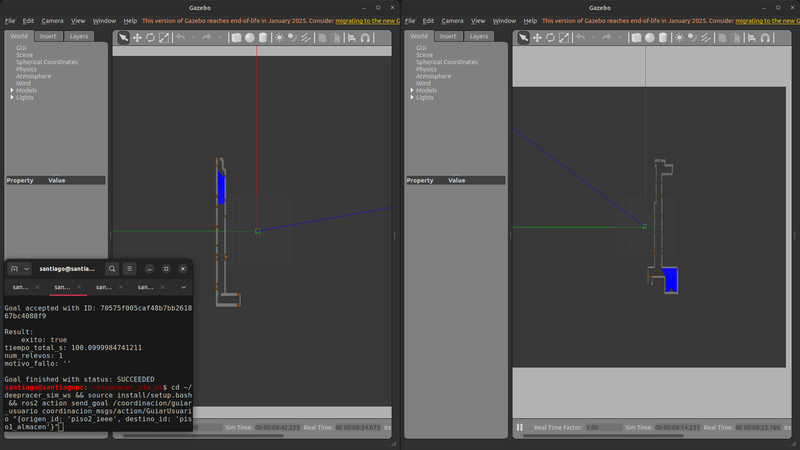
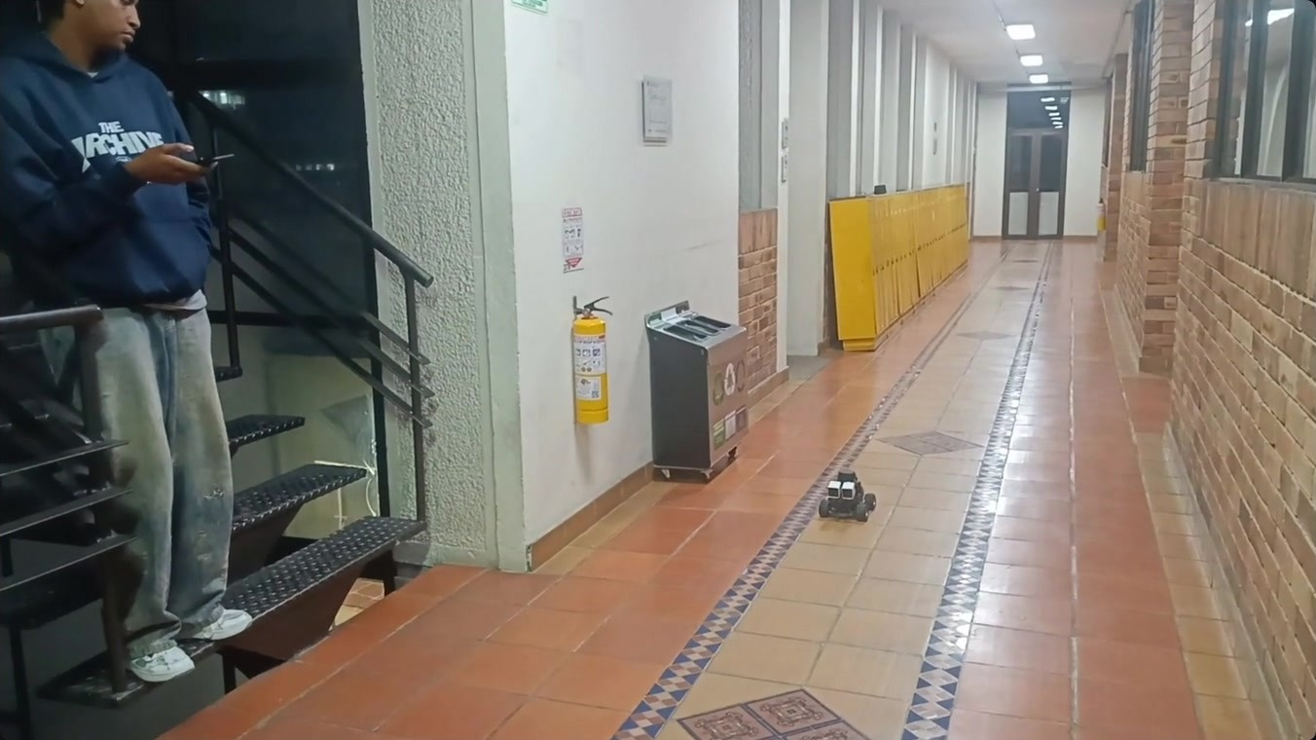
Recorrido del trabajo
Feb.–mar.
Abril
May.–jun.
Agosto
Septiembre
Octubre
Planteamiento y requisitos
Diseño conceptual
Desarrollo progresivo
Integración
Integración y validación
Validación
Anteproyecto y sustentación; requisitos funcionales y restricciones
Análisis del DonkeyCar; modelo del AWS DeepRacer en ROS 2 Humble
Pasillo en Gazebo; seguidor de paredes, descartado; primer mapa con SLAM
Nav2 para dirección Ackermann; contrato de interfaces; primera misión con relevo
Campaña de 30 misiones en simulación; interfaz en el teléfono; segundo agente
Pisos 3 y 4 de Catalayud; unidad inercial; campaña física el 16 de octubre
AWS DeepRacer. Fuente: aws.amazon.com/es/deepracer
Misión con relevo en simulación. Fuente: Elaboración propia
Campaña en Catalayud. Fuente: Elaboración propia
DonkeyCar. Fuente: docs.donkeycar.com
16
Notes:
Tiempo: 45 s. El trabajo siguió las seis fases del anteproyecto entre febrero y octubre de 2026. En abril se pasó del DonkeyCar al modelo del AWS DeepRacer, migrado a ROS 2 Humble. Entre agosto y septiembre se integró todo en simulación, con los pisos 2 y 3 del edificio Gregorio, y la campaña de treinta misiones corrió el 4 y el 5 de septiembre. Con los agentes físicos, en los pasillos uniformes de Gregorio la odometría no registraba el avance y el tránsito de personas dificultaba las pruebas. El 2 de octubre se pasó a los pisos 3 y 4 del edificio Catalayud, y la campaña física corrió el 16 de octubre.

Slide 18
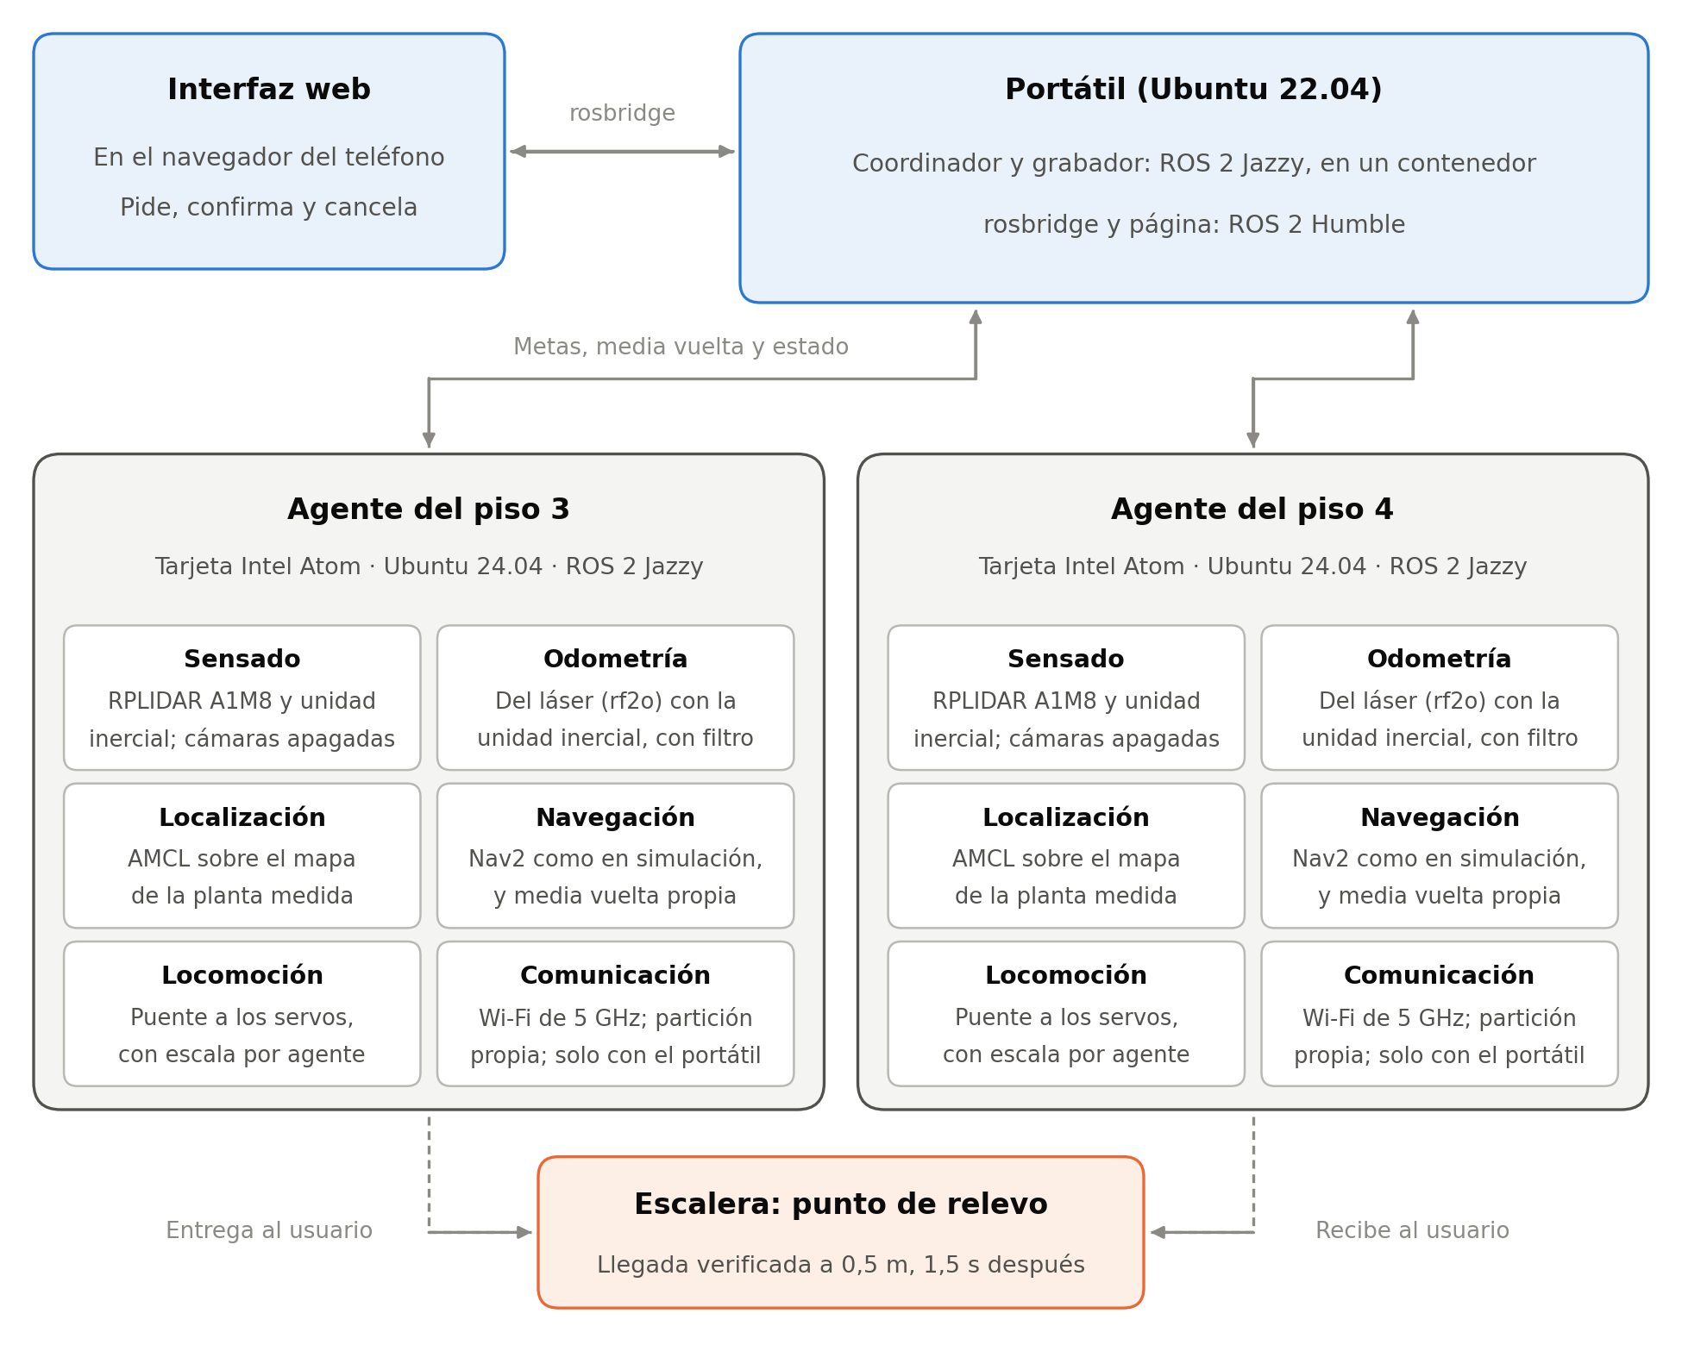
Arquitectura funcional
Contrato de interfaces
1. El coordinador mueve a un agente solo con la acción de navegación de ROS 2, o con la media vuelta
2. La interfaz habla solo con el coordinador, nunca con los agentes
3. El texto que ve el usuario lo redacta el coordinador, y la interfaz lo muestra literal
Requisitos
36 requisitos, cada uno con la prueba que lo declara cumplido: 29 funcionales y 7 restricciones del alcance
Mismo código en simulación y con los agentes físicos
17
Arquitectura en la campaña con los agentes físicos. Fuente: Elaboración propia
Notes:
Tiempo: 55 s. Un coordinador central en el portátil decide y manda; dos agentes, uno por piso, ejecutan; la página web es la vía del usuario. Lo que cruza la escalera es la persona, y lo que se traspasa entre agentes es la responsabilidad de guiarla. Antes de escribir código se fijó un contrato de tres reglas. La tercera evita tener dos copias de la misma lógica en el coordinador y en la página. Los requisitos se reconstruyeron desde los objetivos: treinta y seis, cada uno con su prueba. El código del coordinador, del planificador y de la página es el mismo en simulación y con los agentes físicos; cambia la implementación de los bloques.

Slide 19
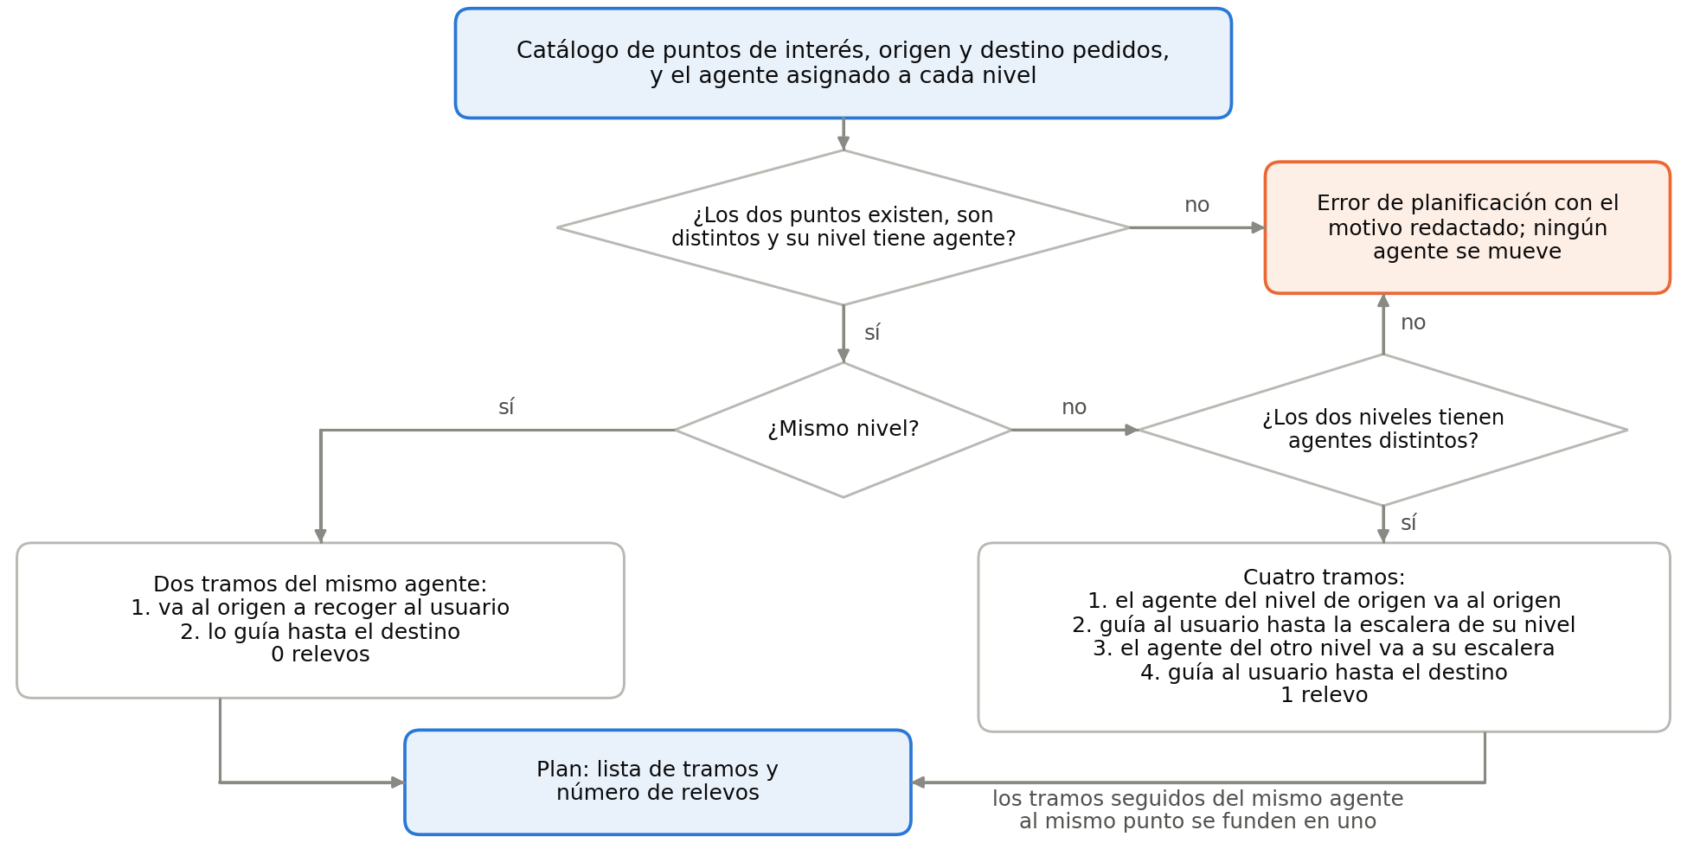
Planificación del relevo
Función pura, sin ROS 2: recibe el catálogo, el origen y el destino, y devuelve los tramos o un error con su motivo
Mismo piso: dos tramos de un agente. Pisos distintos: cuatro tramos y un relevo
Una prueba automática planifica las 930 solicitudes posibles (31 × 30 puntos) en milisegundos, sin simulador
Un agente por nivel: la asignación es ST–SR–IA, y el método húngaro devolvería la misma tabla
Función que planifica una misión. Fuente: Elaboración propia
Etapas de una misión, como las publica el coordinador
Recibida
Primer tramo
Transferencia
Esperando confirmación
Segundo tramo
Completada
Con esa prueba se encontró un defecto: con el origen en el punto de transferencia de su nivel, el plan mandaba al mismo agente dos veces a la misma pose, y Nav2 devuelve éxito al instante ante un desplazamiento de cero metros.
18
Notes:
Tiempo: 45 s. El relevo se planifica en una función pura, sin ROS 2: entra el catálogo de puntos y el par origen-destino, y salen los tramos. En el mismo piso son dos tramos del mismo agente; entre pisos, cuatro, con el relevo en el punto de transferencia de cada nivel. Así una prueba automática recorre las 930 solicitudes posibles del catálogo de simulación en milisegundos, y con ella se encontró un defecto que una corrida no habría mostrado. Con un agente por nivel, la asignación no necesita optimizador: el método húngaro devolvería la misma tabla. Abajo, las etapas que publica el coordinador y que sirven de marcas de tiempo.

Slide 20
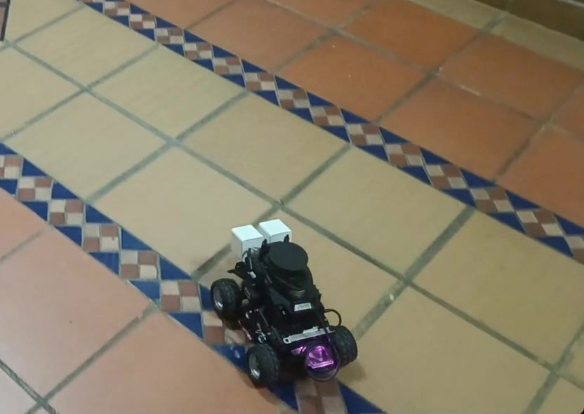
Plataforma robótica
Navegación tipo automóvil
Planificador Smac (A* híbrido, Reeds-Shepp) y Regulated Pure Pursuit, con marcha atrás; sin la recuperación que gira sobre el eje
Banda muerta de tracción
El agente no avanza por debajo de 0,40 m/s; la tolerancia de llegada se fijó en 0,5 m
Rumbo con la unidad inercial
Filtro de Kalman extendido: un giro de 90° se midió como 90,17° y 88,38°, con deriva de 0,3° por minuto o menos
Media vuelta en varios tiempos
Maniobra propia, vigilada con el láser y el mapa; 24 medias vueltas en la campaña física
Agente del piso 4, 16 de octubre. Fuente: Elaboración propia
Componentes de cada agente
AWS DeepRacer, escala 1:18, dirección Ackermann
Intel Atom E3930, 4 GB; Ubuntu 24.04 y ROS 2 Jazzy
LiDAR RPLIDAR A1M8: 360°, de 0,15 a 12 m
Unidad inercial Bosch BMI160 de la tarjeta
Coordinador en el portátil, en un contenedor
Red: un punto de acceso de 5 GHz por piso; tiempo de ida y vuelta entre los agentes de 5,99 ms de mediana, frente al límite de 100 ms
19
Notes:
Tiempo: 55 s. Cada agente es un AWS DeepRacer con su tarjeta original, Ubuntu 24.04 y ROS 2 Jazzy, un LiDAR RPLIDAR A1M8 y la unidad inercial de la tarjeta. Las condiciones de la plataforma definieron el diseño. No gira sobre su eje, así que Nav2 se configuró con el planificador híbrido A* y Regulated Pure Pursuit, con marcha atrás. No avanza por debajo de 0,40 m/s, lo que fija la tolerancia de llegada en 0,5 m. El rumbo del láser derivaba hasta 5,9° por minuto, y con la unidad inercial bajó a 0,3° por minuto o menos. Y en pasillos de 2,5 a 3,2 m la media vuelta de Nav2 abortó contra la pared, por lo que se escribió una maniobra propia. La red usa un punto de acceso de 5 GHz por piso.

Slide 21
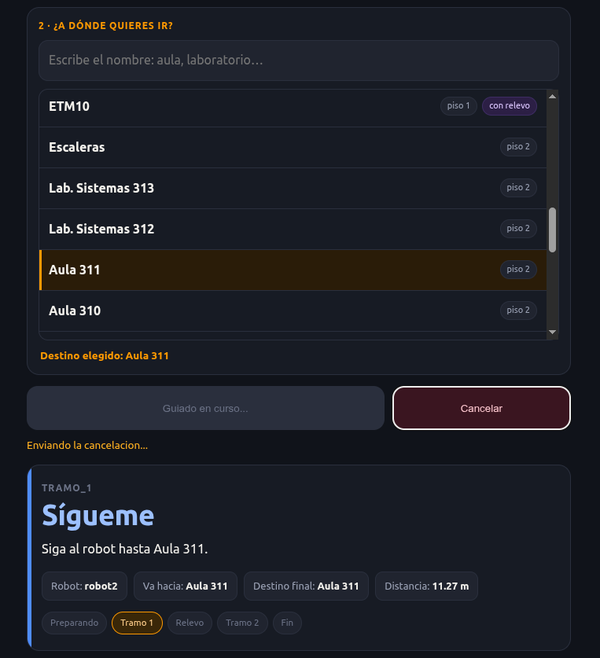
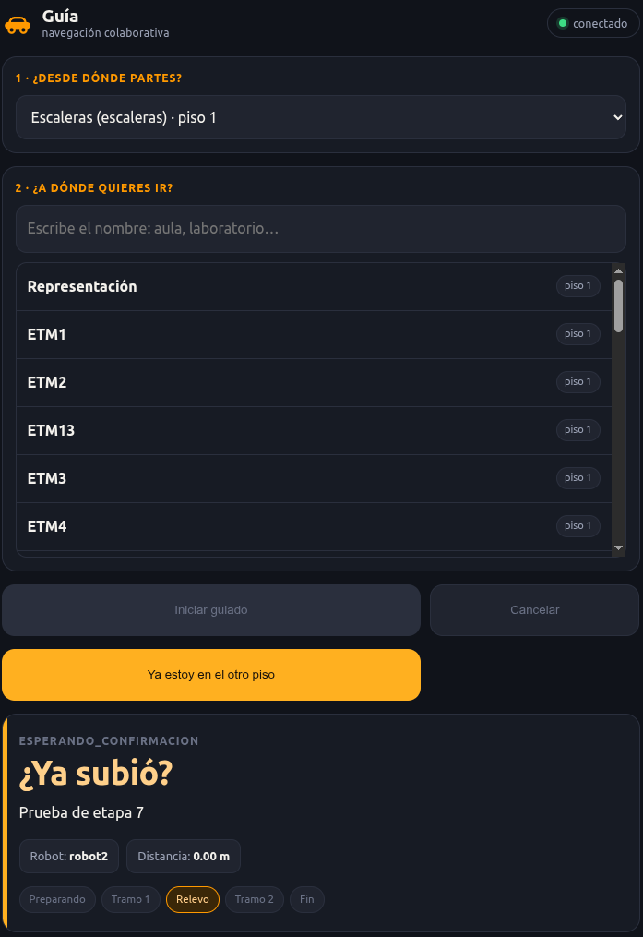
Interfaz de interacción
Página web servida por el portátil: cualquier teléfono, sin instalar nada y sin internet
El usuario elige origen y destino, y sigue la misión con el texto del coordinador
Confirmación de cambio de piso: aviso a los 60 s y misión fallida a los 120 s
Cancelación: el agente vuelve a su escalera; en seis pruebas quedó a entre 0,07 y 0,34 m de su punto
Izquierda: seguimiento de una misión en simulación. Derecha: espera de la confirmación de cambio de piso. Fuente: Elaboración propia
20
Notes:
Tiempo: 45 s. El objetivo pedía una interfaz móvil, y se construyó una página web que sirve el propio portátil: un visitante no va a instalar una aplicación para preguntar por un salón. Funciona sin salida a internet. El usuario elige el origen y el destino y sigue la misión con el texto que redacta el coordinador. La confirmación de cambio de piso y la cancelación se añadieron al ver el sistema en uso. Sin la confirmación, una misión podía darse por completada con la persona en el piso equivocado; la cancelación devuelve al agente a su escalera.

Slide 22
Protocolo experimental
Métrica | Inicio | Fin
Tiempo de respuesta | El coordinador acepta la solicitud | Primer movimiento del agente asignado: tres muestras de odometría a 0,02 m/s o más
Tiempo de asignación | Primera publicación de la etapa recibida | Primera publicación del primer tramo, con el agente asignado
Tasa de éxito | Proporción de misiones exitosas sobre las corridas válidas
Continuidad entre niveles | El primer agente alcanza su punto de transferencia | Primer movimiento del segundo agente
Criterio de éxito
Pose final a 0,25 m o menos del destino en simulación, y a 0,5 m o menos con los agentes físicos
Medida con la odometría del agente, nunca con el resultado de Nav2
Etapa completada sin pasar por fallida y, entre pisos, con relevo
Diseño de las campañas
Simulación: 30 misiones sorteadas, 15 en un piso y 15 entre pisos
Agentes físicos: 10 misiones sorteadas entre los pisos 3 y 4
Descartes solo por causas de una lista cerrada; si superan el 20 %, la campaña no vale
Instrumentación: grabación de ROS de cada misión, registro validado contra un esquema y un analizador que calcula las métricas con sus intervalos
21
Notes:
Tiempo: 45 s. El protocolo se escribió antes de instrumentar el sistema, para que ni el instrumento ni los recorridos se eligieran después de ver los resultados. Cada métrica tiene un evento de inicio y uno de fin que registra una máquina. El éxito se mide contra la odometría del agente y no contra el resultado de Nav2, que en una prueba dio éxito con el agente a 0,296 m de la meta. Las misiones se sortearon con una semilla fija, y una corrida fallida cuenta como fallo salvo causas de una lista cerrada.

Slide 23
RESULTADOS
22
Notes:
Tiempo: 3 s.

Slide 24
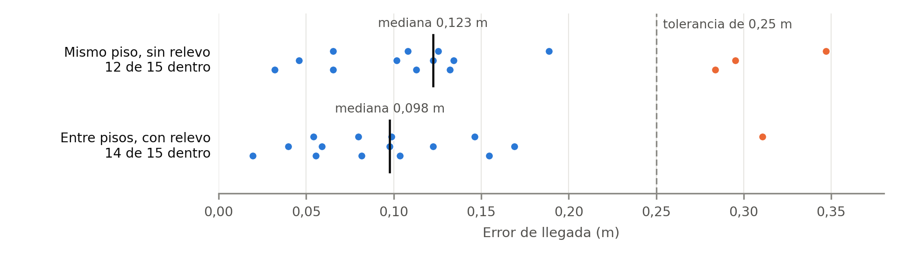
Evaluación en simulación
Misiones | n | Éxitos | Tasa | Intervalo al 95 %
Campaña completa | 30 | 26 | 86,7 % | 70,3 a 94,7 %
Mismo piso, sin relevo | 15 | 12 | 80,0 % | 54,8 a 93,0 %
Entre pisos, con relevo | 15 | 14 | 93,3 % | 70,2 a 98,8 %
Con 95 % de confianza, la tasa de éxito supera el 70 %
Intervalo de Wilson; los dos grupos se solapan y no se comparan
Los cuatro fallos quedaron cortos, a entre 0,284 y 0,347 m: precisión de llegada de la navegación, sin ningún fallo de coordinación
Error de llegada de las 30 misiones; en naranja, las cuatro fuera de la tolerancia de 0,25 m. Fuente: Elaboración propia
0,1 a 0,4 s
Tiempo de respuesta, en pasos de 100 ms del reloj de la simulación
< 100 ms
Tiempo de asignación; en banco de pruebas, mediana de 154 a 175 µs
0,1 a 0,2 s
Intervalo del relevo en las 15 misiones entre pisos
23
Notes:
Tiempo: 60 s. Treinta misiones sorteadas, quince en un piso y quince entre pisos, sin ningún descarte, de las que veintiséis fueron exitosas. Lo que se puede afirmar es que la tasa de éxito supera el 70 %, no que sea del 86,7 %: con treinta misiones el intervalo mide 24 puntos de ancho. Los intervalos de los dos grupos se solapan, así que no se comparan. Los cuatro fallos quedaron cortos, a entre 0,284 y 0,347 m del destino frente a 0,25 m: son de precisión de llegada, y en las treinta misiones el coordinador asignó el agente y ejecutó el relevo. El agente arranca en menos de medio segundo; la asignación tarda microsegundos.

Slide 25
Odometría del agente
criterio: 90 a 110 %
El mismo estimador en todas las barras: cambió el entorno
En los pasillos uniformes de Gregorio el avance no está en la señal del láser
En Catalayud, ocho cambios de perfil en 25 m: error dentro del 5 % sin cambiar un parámetro
Criterio de la prueba: error de 10 % o menos en un recorrido de 5 m o más
Fracción del avance real, medido con flexómetro, que registra la odometría del láser. Fuente: Elaboración propia
24
Notes:
Tiempo: 40 s. El agente no tiene codificadores en las ruedas: su odometría sale de comparar barridos sucesivos del láser. Entre el 26 de agosto y el 2 de octubre no dio una medida utilizable: en un pasillo recto y uniforme cada barrido es casi igual al anterior y el avance no está en la señal. En Catalayud, con hornacinas, casilleros y quiebres, la misma odometría quedó dentro del 5 % sin cambiar un parámetro. El estimador es el mismo en todas las barras; cambió el entorno. Por eso se cambió de edificio.

Slide 26
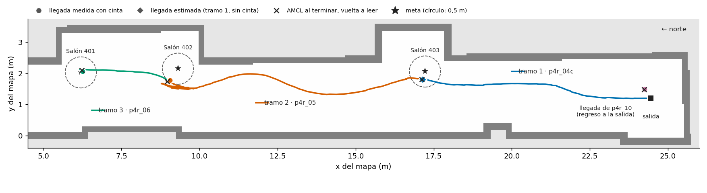
Precisión de llegada
Cadena de tres tramos en el piso 4 y regreso a la salida, 7 de octubre. Fuente: Elaboración propia
Tramo | Destino | Tiempo | Recuperaciones | A la meta | Medida
1 | Salón 403 | 13,5 s | 1 | 0,26 m | estimada
2 | Salón 402 | 27,8 s | 1 | 0,45 m | flexómetro
3 | Salón 401 | 5,2 s | 0 | 0,06 m | flexómetro
Regreso | Salida | 62,8 s | 6 | 0,34 m | flexómetro
Las llegadas medidas quedaron dentro de 0,5 m
Piso 3, 8 de octubre: cinco tramos con dos medias vueltas, sin recuperaciones
25
Notes:
Tiempo: 30 s. La prueba de navegación pide llegar de un punto a otro con Nav2 a 0,5 m o menos, medido con flexómetro. El 7 de octubre un agente recorrió tres tramos encadenados en el piso 4 y regresó a la salida sin que nadie lo tocara; las llegadas medidas quedaron entre 0,06 y 0,45 m. El 8 de octubre el otro agente hizo cinco tramos en el piso 3, con dos medias vueltas, sin recuperaciones. Lo que limita la precisión es la banda muerta: el agente se aproxima a 0,40 m/s.

Slide 27
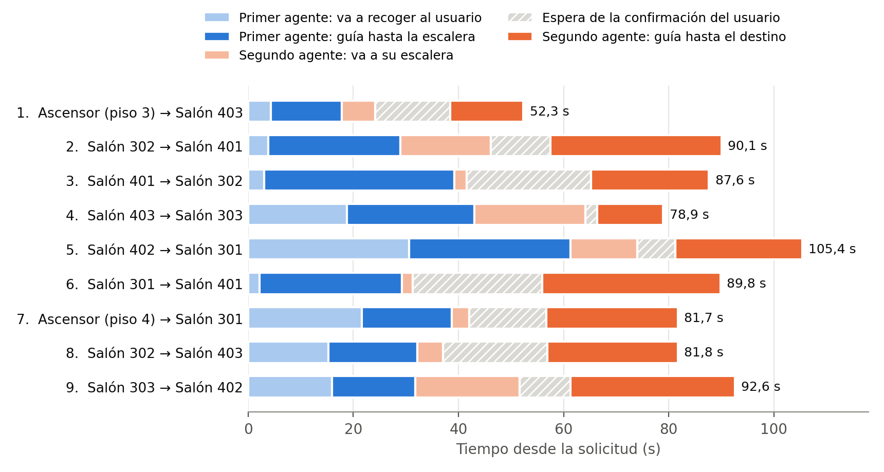
Campaña con los agentes físicos
9 de 9
misiones sorteadas completadas, todas con relevo
87,6 s
tiempo total, mediana (52,3 a 105,4 s)
0,87 s
tiempo de respuesta, mediana
0,234 m
llegada según la localización, mediana (0,143 a 0,435 m)
Intervalo de Wilson al 95 %: de 70,1 a 100 %
ASTM F3244-21: nueve repeticiones sin fallo demuestran una fiabilidad mínima de 0,81 con 85 % de confianza
Tiempo de asignación de 0,3 ms; 24 medias vueltas de 160 a 171°
La décima misión quedó interrumpida: el portátil se quedó sin batería
26
Duración de cada etapa en las nueve misiones. Fuente: Elaboración propia
Notes:
Tiempo: 60 s. El 16 de octubre, en los pisos 3 y 4 de Catalayud, con un agente por piso y el coordinador en el portátil. Se sortearon diez misiones, cinco de subida y cinco de bajada, y se corrieron sin reubicar los agentes, como en la operación real. Las nueve que llegaron a correr se completaron, todas con relevo; la décima quedó interrumpida porque el portátil se quedó sin batería. La figura descompone cada misión en sus etapas; la franja rayada es la espera de la confirmación. Con nueve de nueve, la tasa de éxito supera el 70 %, la misma cota de la simulación. La llegada se midió con la localización de cada agente.

Slide 28
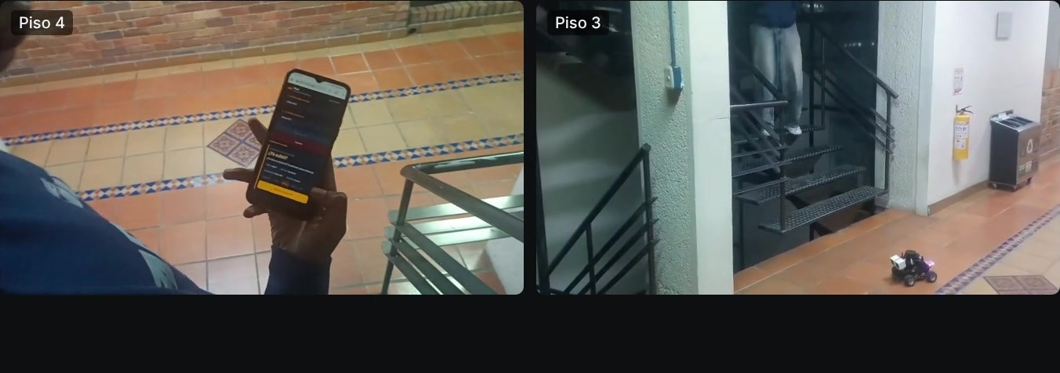
Relevo y limitaciones
Limitaciones de la medición
1. La continuidad entre niveles, como criterio binario, no puede fallar por construcción: se informa el intervalo del relevo
2. En el mapa de la simulación, 10 908 celdas desconocidas, el 14,5 % del mapa, se cargaron como libres; el umbral se corrigió el 25 de septiembre
3. Con los agentes físicos, la llegada se midió con la localización de cada agente y no con flexómetro
Misión 5: la persona baja del piso 4 y el agente del piso 3 la espera en su escalera. Fuente: Elaboración propia
24,8 s
mediana, de 18,0 a 29,5 s, desde que la persona llega a la escalera hasta que arranca el guiado en el otro piso
La confirmación tomó de 2,3 a 24,7 s; el aviso de los 60 s no apareció en ninguna misión
Ninguna misión quedó sin agente asignado
27
Notes:
Tiempo: 40 s. Para la persona, el relevo es el tiempo entre llegar a la escalera de su piso y que arranque el guiado en el otro: mediana de 24,8 s, en el que cambia de piso y confirma en la página. En cuanto a la medición, la continuidad, como criterio binario, no puede fallar por la forma en que está construida, y por eso se informa el intervalo del relevo. En el mapa de la simulación, celdas desconocidas se cargaron como libres; no cambia el veredicto y el umbral se corrigió el 25 de septiembre. Y con los agentes físicos la llegada se tomó de la localización del propio agente, sin flexómetro.

Slide 29
CONCLUSIONES
28
Notes:
Tiempo: 3 s.

Slide 30
Conclusiones
1
Un coordinador central con un agente por nivel convierte el cambio de piso en un problema de coordinación. La asignación es trivial por la estructura del problema; la dificultad está en coordinar dos agendas que dependen una de otra durante el relevo.
2
El AWS DeepRacer sirve como agente con tres condiciones: su odometría depende del entorno, su tracción no responde por debajo de 0,40 m/s y su tarjeta obliga a coordinar desde un computador aparte.
3
Una página web servida en la red local basta para pedir, seguir, confirmar y cancelar una misión desde cualquier teléfono, sin instalación y sin internet.
4
Con 95 % de confianza, la tasa de éxito supera el 70 % en simulación, y la campaña física muestra la misma cota en un edificio real. Los fallos estuvieron en la precisión de llegada, no en la coordinación.
29
Notes:
Tiempo: 50 s. Los cuatro objetivos se cumplieron. Un agente por nivel convierte el cambio de piso en un problema de coordinación, y separar el planificador de ROS 2 permitió verificarlo completo. El AWS DeepRacer sirve como agente con tres condiciones que el trabajo hizo explícitas: el sitio de operación es parte del diseño, la tracción fija la precisión de llegada y el cómputo se reparte. Una página web basta para la interacción. Y la evaluación sostiene la cota del 70 % en las dos campañas, con los fallos en la navegación y no en la coordinación.

Slide 31
Respuesta a la pregunta
Un esquema de relevo entre dos agentes, uno por nivel, es una respuesta viable: los agentes se reparten el guiado de una persona que cambia de piso sin que ninguno atraviese la zona de transición y sin modificar el edificio.
¿Cómo asistir la orientación de usuarios dentro de entornos interiores con múltiples pisos utilizando sistemas robóticos?
Decidir qué mide cada criterio fue más difícil que construir el sistema. Un criterio que no puede fallar, un reloj sin resolución para la magnitud que mide o un modelo del edificio sin verificar producen resultados que parecen evidencia y no lo son.
Queda sin medir la experiencia de la persona guiada, que corresponde a un estudio con usuarios.
30
Notes:
Tiempo: 30 s. La respuesta a la pregunta problema es que un esquema de relevo entre dos agentes, uno por nivel, es viable. Los agentes se reparten el guiado de una persona que cambia de piso, sin que ninguno atraviese la zona de transición y sin modificar el edificio. Queda una conclusión de método: decidir qué mide cada criterio fue más difícil que construir el sistema. Falta medir la experiencia de la persona guiada, con un estudio con usuarios.

Slide 32
TRABAJOS FUTUROS
31
Notes:
Tiempo: 3 s.

Slide 33
Trabajos futuros
Navegación más precisa
Calibrar la tracción o cambiar la transmisión, y medir el avance con codificadores u odometría visual, para volver a 0,25 m
Más capacidad de cómputo
Llevar el agente a una Raspberry Pi 4 o 5, de cuatro núcleos; la comunidad del DeepRacer ya publica el software para la Pi 4
Evasión de obstáculos
Esquivar personas y objetos en movimiento, y probarlo con gente en el pasillo, antes de operar en horario de clases
Controlador predictivo
El MPPI de Nav2 admite cinemática tipo automóvil: la media vuelta podría volver a Nav2 y la llegada sería más precisa
Interacción por voz
Voz a texto y un modelo de lenguaje en el portátil, que traduzcan la petición a un origen y un destino del catálogo
32
Notes:
Tiempo: 35 s. Una navegación más precisa, con tracción lenta y una medida del avance que no dependa del pasillo. Más capacidad de cómputo, con una Raspberry Pi 4 o 5. Evasión de obstáculos en movimiento, para operar en horario de clases. Un controlador predictivo como el MPPI de Nav2. E interacción por voz, con los modelos en el portátil, porque la red puede no tener internet.

Slide 34
REFERENCIAS
BIBLIOGRÁFICAS
33
Notes:
Tiempo: 3 s.

Slide 35
Referencias bibliográficas
ASTM International. (2021). Standard test method for navigation: Defined area (ASTM F3244-21).
Burgard, W., et al. (1999). Experiences with an interactive museum tour-guide robot. Artificial Intelligence.
Crick, C., et al. (2017). Rosbridge: ROS for non-ROS users. Robotics Research.
Dolgov, D., Thrun, S., Montemerlo, M., y Diebel, J. (2010). Path planning for autonomous vehicles in unknown semi-structured environments. The International Journal of Robotics Research.
Gerkey, B. P., y Matarić, M. J. (2004). A formal analysis and taxonomy of task allocation in multi-robot systems. The International Journal of Robotics Research.
Guerreiro, J., et al. (2019). CaBot: Designing and evaluating an autonomous navigation robot for blind people. ASSETS.
Jaimez, M., Monroy, J. G., y González-Jiménez, J. (2016). Planar odometry from a radial laser scanner. A range flow-based approach. ICRA.
Jiménez Muñoz, M. (2024). Arquitectura cognitiva para integración de usuarios humanos dentro de un sistema de mapas multinivel.
Kim, T., Kang, G., Lee, D., y Shim, D. H. (2024). Development of an indoor delivery mobile robot for a multi-floor environment. IEEE Access.
Korsah, G. A., Stentz, A., y Dias, M. B. (2013). A comprehensive taxonomy for multi-robot task allocation. The International Journal of Robotics Research.
Macenski, S., et al. (2020). The Marathon 2: A navigation system. IROS.
Macenski, S., Foote, T., Gerkey, B., Lalancette, C., y Woodall, W. (2022). Robot Operating System 2: Design, architecture, and uses in the wild. Science Robotics.
Macenski, S., et al. (2023). Regulated pure pursuit for robot path tracking. Autonomous Robots.
Malavolta, I., et al. (2023). Computation offloading for ground robotic systems communicating over WiFi. Empirical Software Engineering.
Nair, B. R. (2024). Collaborative perception in multi-robot systems. ICRCV.
Popper, K. R. (1959). The logic of scientific discovery. Hutchinson.
Song, Z., Lou, S., Tan, R., y Lv, C. (2024). Robot-elevator interaction through IoT devices for autonomous robot multi-floor transition. EECR.
Srivastava, A. K., Levin, J. M., y Dames, P. (2025). DELIVER: A system for coordinated multi-robot pickup and delivery using relay planning. IROS.
Wilson, E. B. (1927). Probable inference, the law of succession, and statistical inference. Journal of the American Statistical Association.
Zhang, J., Kaess, M., y Singh, S. (2016). On degeneracy of optimization-based state estimation problems. ICRA.
34
Notes:
Tiempo: 5 s. Las referencias citadas en la presentación; la lista completa, de 41 referencias, está en el documento.

Slide 36
ANEXOS
35
Notes:
Tiempo: 3 s.

Slide 37









Anexos
Anexo A. Videos del proyecto
1. Seguidor de paredes en el pasillo simulado
5 may.
2. Teleoperación y mapeo en el modelo de Gregorio
19 may.
3. Prueba de marcha del AWS DeepRacer
5 ago.
4. Media vuelta con Nav2 en simulación
18 ago.
5. Primeras asignaciones del coordinador
24 ago.
6. Campaña de 30 misiones en simulación
5 sep.
7. Campaña con los agentes físicos
20 oct.
Anexo B. Repositorio del proyecto
Repositorio
github.com/shdeza12
Código, requisitos con su prueba, protocolo, registro de cada misión, evidencia y entregables
Sitio del proyecto
shdeza12.github.io
El mismo contenido, para leerlo en el navegador
36
Notes:
Tiempo: 15 s. Cada código abre un video del proyecto; los dos últimos son las campañas en simulación y con los agentes físicos. El repositorio guarda toda la trazabilidad: código, matriz de requisitos con la prueba de cada uno, protocolo, registro de cada misión, evidencia de cada sesión y entregables semanales.

Slide 38

GRACIAS
37
Notes:
Tiempo: 5 s.

Slide 39
¿PREGUNTAS?
38
Notes:
El tiempo que quede es para las preguntas del jurado.

